Slide 1
Содержание
Мне очень близко это высказывание. Дома родители нас учат тому же. Мы являемся представителями малой народности и сохранить язык для нас очень важно. Когда твое окружение говорит на другом языке, не забыть свою родную речь сложно. Поэтому в кругу семьи мы говорим только на родном языке, но получается с примесью двух языков на которых говорят у нас в стране. Человек не знающий своего языка, своей истории не может быть патриотом своей страны.
Следовательно, можно сказать знание языка, а также ее истории это сила в современном обществе. Настоящий патриот будет знать о своем родном городе, улице, поселку, а также о родном языке. Так давайте будем истинными сыновьями и дочерьми своей родины.

Slide 2
Работа над ошибками
как и информации который сейчас слишком много и достать ее не стоит особого труда …..у людей теряется ценность в этом они этим не дорожат.
как и информации, который сейчас слишком много, и достать ее не стоит особого труда….. у людей теряется ценность в этом, они этим не дорожат.
к примеру приезжие иностранцы, они потому и ходят кучками тех, кто знает их язык,
к примеру приезжие иностранцы, которые и ходят кучками с теми, кто знает их язык,
о потери памяти молодого поколения родившиеся в период интернета,
действительно, что компьютер сильно отражается на работе нашего мозга

Slide 3
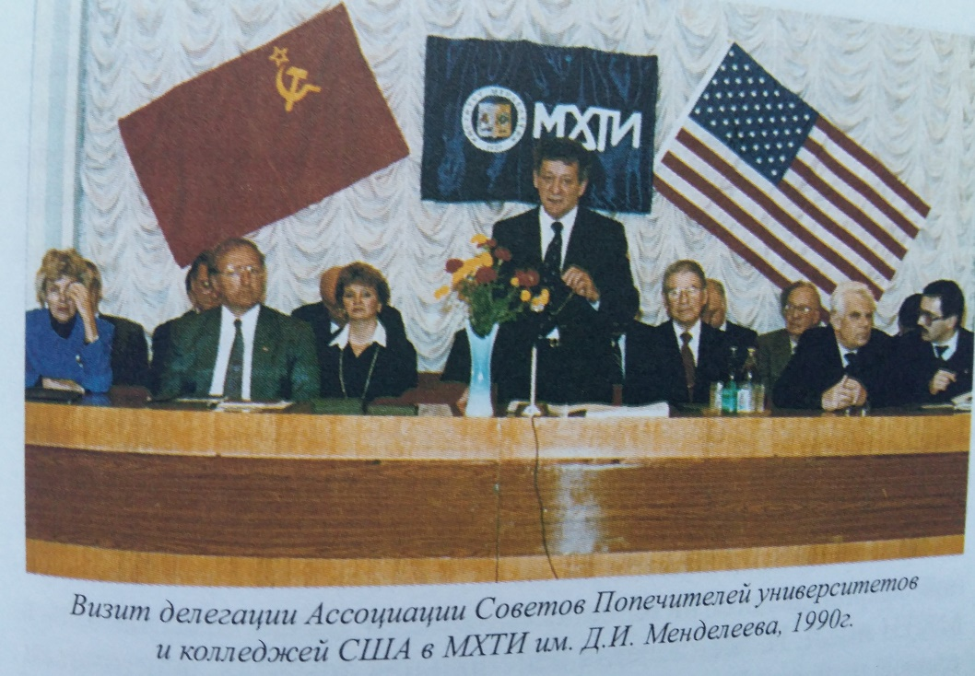
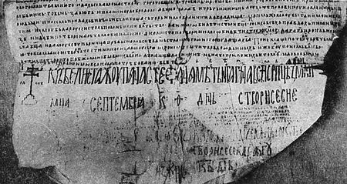
Языковая платформа делового общения
Понятие «деловое общение»
Определение и характеристика официально-делового стиля речи
Лексика и грамматика делового общения

Slide 4
Деловое общение
Ли Якокка "Карьера менеджера" : "Управление представляет собой не что иное, как настраивание людей на труд. Единственный способ настраивать людей на энергичную деятельность — это общаться с ними".
ДО – это многоплановый процесс развития контактов между людьми в служебной сфере.
«Умение общаться с людьми - это товар и я заплачу за него больше, чем за что-либо другое на свете». (Джон Д. Рокфеллер)

Slide 5
Виды делового общения
Устное
ВЕЖЛИВОСТЬ как категория делового этикета - регламентированность взаимодействия
Соблюдения этикета в общении
Речевой этикет – разработанные нормы поведения, готовые формулы для организации ситуаций приветствий, просьбы, благодарности, прощания.
простые (стилистически нейтральные) Согласен
сложные (стилистически повышенные): Нельзя не согласиться. Такое предложение нас устраивает..
Письменное
СТАНДАРТИЗОВАННОСТЬ- соответствие единообразному образцу
а) широкое использование готовых, уже утвердившихся словесных формул, трафаретов;
б) частотная повторяемость языковых элементов, отказ от использования выразительных средств языка.
Внешнее оформление делового текста + речевые формулы

Slide 6
УСТНЫЕ жанры
монологические:
Приветственная речь
Торговая речь
Информационная речь
Доклад на собрании
заседании
Диалогические:
Деловой разговор
Деловая беседа
Переговоры
Интервью
Дискуссия
Совещание
Пресс-конференция
Телефонный разговор
ПИСЬМЕННЫЕ жанры
Служебные документы
1) Организационная документация: устав, положение, должностная инструкция.
2) Распорядительные документы: постановление, решение, приказ, распоряжение, указание.
3) Информационно-справочные: протоколы, акты, справки, докладные и объяснительные записки, письма, телексы, деловое письмо.
Личные (частные) документы

Slide 7
Литературный язык: сфера + цель(функция)
Стили речи
Научный: сфера науки, образования, производства + дать объективную информацию о законах развития природы, общества, человека = познавательная информация
Официально-деловой: сфера бизнеса, права, производства, управления, финансов, дипломатии + дать объективную информацию об отношениях в обществе.
Публицистический: сфера СМИ, общественных мероприятий + воздействовать информацией.
Художественный: искусство + нарисовать эстетическую, интеллектуальную картину мира
Разговорный: БЫТ + общение

Slide 8
Этимология
официальный (от лат. officialis – «должностной» : 1) «установленный правительством, администрацией, должностным лицом, от них исходящий»: официальное сообщение, официальные лица; 2) «с соблюдением всех правил, формальностей»: официальная одежда, официальная встреча, официальное общение
Деловой – ( праслян. Delo –--- индоевр. Dhe = деть).
Относящийся к общественной, служебной деятельности, к работе: деловое письмо, деловое общение, деловая поездка.
2). Знающий дело, выражающий сосредоточенность толковый дельный : деловой человек = предприниматель, бизнесмен
Бизнес, предпринимательство – деятельность, направленная на систематическое получение прибыли.

Slide 9
Определение делового языка
Официально-деловой стиль литературного языка - совокупность языковых средств, обслуживающих сферы правовой, законодательной , деловой, профессиональной деятельности человека, т.е. отношений, возникающих
между органами государства,
между организациями или внутри них,
между организациями и частными лицами в процессе их производственной, хозяйственной, юридической деятельности
Слово официальный (от лат. officialis – «должностной» : 1) «установленный правительством, администрацией, должностным лицом, от них исходящий»; 2) «с соблюдением всех правил, формальностей».
Предметная точность = каковы? Понятийная точность = что это?

Slide 10
Пример официально-делового стиля речи
На протяжении последнего месяца, начиная со второго июня текущего года, 10-15% от каждой партии вашего сырья составляет брак. Данные факты были надлежащим образом оформлены специалистами нашей компании. Копии документов прилагаются к данному письму.
Сравни! Ваше сырье бракованное! 10-15 % мы получаем брака. Уже целый месяц. Да, со 2 июня. Мы оформили документы. Документы составили люди знающие – специалисты нашей компании.
Прошу Вас разрешить перенести зачет по русскому языку и культуре речи с 27.12.20 на 14.01.21 в связи с семейными обстоятельствами.
Справка из медучреждения прилагается.

Slide 11
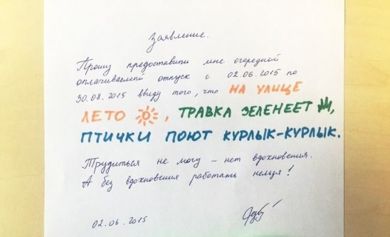

Slide 12
Разновидности делового языка
Официально-деловой
Язык законов
Язык дипломатии
Обиходно-деловой
Язык служебной переписки
Язык частных документов
Признаки официально-делового стиля
Точность Императивность Безличность Нормированность Официальность Лаконичность Стандартизованность

Slide 13
Примеры
"...государство пребывания должно разрешать и охранять свободные сношения представительства для всех официальных целей".
"Посольство пользуется случаем, чтобы возобновить Министерству уверения в своем высоком уважении
Мы с огромным интересом рассмотрим все вопросы, обозначенные в протоколах 2014 года.
Государственное предприятие «Общение», именуемое в дальнейшем «Предприятие», в лице генерального директора Поповича Александра Михайловича, действующего на основании Устава, с одной стороны и гражданин Российской Федерации Бабкин Иван Васильевич, именуемый в дальнейшем «Работник», с другой стороны заключили настоящий договор о нижеследующем...
В общении с коллегами внимателен, дружелюбен. Пользуется заслуженным уважением всех сотрудников организации

Slide 14
Документ
- деловая бумага, обладающая юридической силой.
Документ всегда требует развернутости и полноты изложения, чтобы деловая ситуация была восстановлена читающими во всех подробностях и стала ему понятной.
С формальной точки зрения документ представляет собой набор реквизитов (элементов содержания).
Адресант-адресант; дата-подпись; текст документа; наименование; заголовок; печать; параграф; номер регистрационный….
Тип документа определяется жанром и речевой ситуации:
организация – организация (деловые письма, рекламации = служебная переписка)
внутри организации (протокол, акт, приказ)
человек – организация (заявление, резюме)
организация – человек (приказ, должностная инструкция, доверенность).

Slide 15
Типы стандартизации
образец-матрица. Фиксированность набора реквизитов, их последовательность, их пространственное расположение. Паспорт, бюллетень для голосования, налоговая декларация
образец-модель. Формулировка более свободная, нестрогое пространственное расположение реквизитов. Заявление, доверенность, резюме
образец-схема. Фиксированность набора реквизитов (элементов содержания). Объяснительная записка строится по схеме.
Письмовники, формуляры

Slide 16
Не выделяются знаками препинания:
более или менее
в (конечном) итоге
в крайнем случае
вместе с тем
в основном
в особенности
в отдельных случаях
в первую очередь
впоследствии
в противном случаев
в результате
в связи с этим
в таком случае
в то же время
в целом
в этой связи
главным образом
исключительно
как максимум
между тем
на всякий случай
по возможности
по меньшей мере
по мере возможности
по-прежнему
практически
приблизительно
при всем (при) том
при (всем) желании
при случае
самое меньшее
тем не менее
фактически
↘,↙

Slide 17
Лексика
1) слова и словосочетания, употребляющиеся преимущественно в официальных документах и закрепляющиеся в административно-канцелярской речи (надлежащий, должный, вышеуказанный, нижеподписавшийся, неисполнение, препроводить, податель, поручитель, охранять права и свободы, обеспечивать равноправие и т.п.);
2) термины, профессионализмы и словосочетания терминологического характера, что обусловлено содержанием служебных документов (наиболее частотными являются термины юридические, дипломатические, бухгалтерские: акт, взимание, законодательство, ответчик, отозвать (посла), ратифицировать, заявитель и др.). истец– ответчик, демократия –диктатура, наказан –оправдан, отягчающие –смягчающие (обстоятельства) и т.п.
3). архаизмы и историзмы, употребляемые часто в номинативной функции (например, в текстах дипломатических документов уверение в почтении, сей, таковой, оный, Его Величество, Его Превосходительство, господин
4). сложносокращенные слова, (ЖРЭО, ЖЭС, НИИ, ЦКБ, КТС, КЗоТ, студсовет, профком

Slide 18
5) стилистически нейтральные и межстилевые фразеологизмы (иметь значение, играть роль, занимать должность, сфера применения, причинить ущерб, место нахождения
6) стандартные обороты речи с отыменными предлогами: в связи с указанием, пребыванием, распоряжением, в соответствии с достигнутой договоренностью (соглашением), в порядке оказания
7) атрибутивно-именных словосочетаний типа: обвинительный приговор, Исполнительный лист, дисциплинарные взыскания, оправдательное заключение, предварительное следствие, кассационная жалоба, вышестоящие органы, установленный порядок
8) имена существительные, которые называют людей по признаку, обусловленному каким-либо действием или отношением: усыновитель, наниматель, истец, ответчик, свидетель, квартиросъемщик, заявитель и под.

Slide 19
Примеры
????? «Любезный друг, кум и благодетель (бормочет вполголоса, пробегая скоро глазами)... и уведомить тебя». «Спешу, между прочим, уведомить тебя, что приехал чиновник с предписанием осмотреть всю губернию и особенно наш уезд
Исходя из письменного заявления Пупкина П.П., принимая во внимание его активную трудовую деятельность, а также в соответствии с п.п. 10.3 и 11.5 КД ОАО «ПупкинсКомпани», приказываю оказать материальную поддержку проекту интеграции технологии «Стелс» в систему «Паук» Пупкина П.П. в размере 1000 (одной тысячи) базовых величин.

Slide 20
Канцеляризмы
Найдите канцеляризмы в высказываниях:
Допустить просчет, ошибаться, ввести ограничения, промазать, доходяга, несуразный, товарооборот, умник, дерзновенный, летучка, прейскурант, картошка, задействовать, произвести наезд, валерьянка, коммуналка.
1. Этот вкусный суп – твое достижение и результат упорного труда на благо нашей семьи. 2. Я прошу тебя, вмешайся и воздействуй на сына, чтобы он оптимально готовил уроки. 3. Все ее поздравляли, так как она внесла большой вклад в область милосердия. 4. Нам очень нужны опытные юристы, коим я вознамерился стать. 5. Включимся в кампанию по организации борьбы за подметание улиц!

Slide 21
Лексические средства
Определите слова, выражения официально-делового стиля:
Нижеследующий ( ); военщина ( ____); сгущенка (___ ); дифферен­циальный (__ ); температура кипения ( ); иметь место (___ ); вояж ( ); газировка ( __); формулировать (__); подвергать анализу(__); драндулет( ); вверенный ( __); стать на вахту (__ ); шаром покати(__); блажь ( _); привлечь к ответственности (__); в истекшем году (__); вывести формулу(____); припарадились ( ____ ); таковой ( __); изотермический (_____); маловат(__ ); каюк (__); самоотверженный (__); вышеназванный (___); чаяния(_); завалить (экзамен) (___); оказать содействие ( ); зачетка (__); дисперсия(___ ); шумиха (__); закатить выговор (__); в случае неявки ( __ ); постоянная величина (__).

Slide 22
Канцеляризмы
Найдите канцеляризмы в высказываниях:
Допустить просчет, ошибаться, ввести ограничения, промазать, доходяга, несуразный, товарооборот, умник, дерзновенный, летучка, прейскурант, картошка, задействовать, произвести наезд, валерьянка, коммуналка.
1. Этот вкусный суп – твое достижение и результат упорного труда на благо нашей семьи. 2. Я прошу тебя, вмешайся и воздействуй на сына, чтобы он оптимально готовил уроки. 3. Все ее поздравляли, так как она внесла большой вклад в область милосердия. 4. Нам очень нужны опытные юристы, коим я вознамерился стать. 5. Включимся в кампанию по организации борьбы за подметание улиц!

Slide 23
Грамматические конструкции
отглагольные существительные на -ние, -ение: исполнение, оповещение, правонарушение, постановление, разрешение (споров), подчинение, разделение и др.;
с префиксом не-: неизбрание, непризнание, невозвращение, недополучение, невыполнение
2. предлог по с дательным падежом: по семейным обстоятельствам, по болезни, по уважительным причинам и т.д.
3. предлоги с - по, а не с– до: с 1983 по 1989 г. (а не: с 1983 до 1989 г.).
4. инфинитив со значением долженствования, например: Принятые собранием решения должны быть объявлены всем работающим на предприятии
5. Имена числительные

Slide 24
Простые предложения с однородными членами, количество которых доходит иногда до десяти и более: Подготовка в высших учебных заведениях ведется на базе достижений современной науки и техники, в условиях тесной интеграции учебного процесса с научной, практической (творческой) деятельностью студентов и преподавателей.
употребление пассивных конструкций. Следует иметь в виду, что указанные изменения вносятся лишь в актовую запись о рождении (в оба экземпляра). Свидетельство о рождении выдается новое (прежнее уничтожается) .
инфинитив со значением долженствования, например: Принятые собранием решения должны быть объявлены всем работающим на предприятии

Slide 25
сложные предложения (особенно с придаточными условными). Судья не вправе принять заявление об установлении отцовства, если в записи о рождении ребенка отцом указано определенное лицо.
последовательная связь предложений: Исполком выдает ордер на занятие жилого помещения. В ордере указывается срок его действия. В течение этого срока ордер должен быть сдан в домоуправление (из инструкции).
сочинительные союзы, В контрактах могут предусматриваться частичная или полная оплата стоимости подготовки, выплата стипендии и иные условия, а также обязательства студентов или учащихся
Порядок слов в предложении в официально–деловом стиле отличается своей строгостью и консерватизмом.

Slide 26
Преобразуйте текст официально–делового стиля в стиль речи, соответствующий бытовой ситуации:
«Я ускоренными темпами, - скажет она,- обеспечила восстановление надлежащего порядка на жилой площади, а также в предназначенном для приготовления пищи подсобном помещении общего пользования. В последующий период времени мною было организовано посещение торговой точки с целью приобретения необходимых продовольственных товаров».

Slide 27
Состоя во вверенной вам канцелярии, сообщаю, что, возвращаясь вчера после трудового дня, я был остановлен каким-то социально-опасным преступником, который, подойдя ближе, велел снять зимнее с барашковым воротником пальто. Удивившись наглому требованию, я удивленно посмотрел, заявив, что при мне нет казенных денег, а если бы они и были, то я не отдал бы и лучше смерть. Тогда взбешенный неудачей преступник снова велел снимать единственное пальто. Не растерявшись и сняв пальто, я остался в одном легоньком пиджаке, каждую минуту рискуя простудиться и тем самым манкировать в дальнейшем службой.
Сняв с меня еще и галоши государственной резиновой фабрики, — и, так сказать, народное достояние, — преступник обратился в бегство.
Закричав через полчаса о помощи, я был поднят прохожим и отвезен домой.
Оставшись в настоящее время совершенно раздетый вместе с моей престарелой матерью и не надеясь на бога, как на религиозный предрассудок, я обращаюсь с покорнейшей просьбой о выдаче мне из казенных сумм субсидии на предмет покупки зимнего пальто хотя бы без воротника. Конст. Печенкин

Slide 28
Сравнение
Уважаемый Николай Сергеевич!
12 января мы получили от Вас коммерческое предложение, в котором вы предлагаете нашему предприятию регулярные поставки металла для реализуемых нашей компанией проектов.
Наше руководство рассмотрело ваши условия и готово заключить с вами договор о намерениях и, в дальнейшем, договор о сотрудничестве. Единственным препятствием для плодотворного сотрудничества может стать невозможность поставки металлопроката с отсрочкой платежа, которую вы отказываетесь нам предоставить.
Просим вас ещё раз рассмотреть возможность предоставления отсрочки для партий большого объёма! В противном случае, мы будем вынуждены искать партнёров по регулярным поставкам металлопроката среди ваших конкурентов.
С уважением,
начальник коммерческого отдела Петрякова И. И.
Согласно Гражданскому кодексу Российской Федерации, обществом с ограниченной ответственностью (далее – ООО) признается утвержденная одним или несколькими лицами коммерческая организация, уставный капитал которой разделен на доли, определенные учредительными документами. В отличие от акционерного общества, право на долю подтверждается не ценной бумагой, акцией, а лишь свидетельством, которое, в соответствии с уставом ООО, может выдаваться его участникам учредителям.

Slide 29
Трансформация текста художественного стиля в текст ОДС
Отправляясь в место назначения, гражданка Красная Шапочка должна была пройти через лес – район с повышенной криминогенной обстановкой. В то время как гражданка Красная Шапочка проходила вышеупомянутый участок пути, к ней подошел незнакомый гражданин, который, как выяснилось позже, оказался нигде не работающим гражданином Волком (насто­ящее имя также не установлено). Гражданин Волк имел в прошлом три судимости за вымогательство материальных ценностей как у физических, так и у юридических лиц. Путем расспросов он узнал о содержимом свертка гражданки Красной Шапочки и о целях действий последней. Вежливо попрощавшись, он прямиком направился по адресу, по которому была условлена встреча гражданки Красной Шапочки и гражданки Бабушки.

Slide 30
«Причесать» текст
Конюх Бобровников Г. Б. зашел в конюшню. Лошадь его лягнула. Случай произошел по причине несвоевременного предупреждения лошади окриком для ее оборачивания головой к двери. Для недопущения подобного случая конюхам необходимо к лошадям входить после их предупреждения голосом, приведения лошадей в состояние полного спокойствия.

Slide 31
Резюмирование
Платформа для делового общения – ОДС речи, который в письменной форме обладает строгой стандартизованностью в обслуживании официальной сферы деятельности человека и предназначен для передачи инструктирующей информации.
Документ – это текст, рассчитанный на неоднократное вдумчивое чтение, изучение его. Соблюдение всех языковых норм позволяет деловой письменной речи соответствовать таким качествам, как точность, чистота, ясность, логичность, которые отличают жанры официально–делового стиля.

